Slide 1

Especialización En Tecnologías De La Información Y Las Comunicaciones
INTRODUZCA EL TÍTULO DE LA PRESENTACIÓN
Haga clic aquí para agregar la fecha y ciudad

Slide 2
AGENDA
Introducción
Problema de Investigación
Justificación
Objetivos
Estado del Arte
Metodología
Resultados
Conclusiones
Trabajo Futuro
Referencias Bibliográficas

Slide 3
INTEGRANTES
Nombres de los integrantes

Slide 4
INTRODUCCIÓN
Introducción

Slide 5
PROBLEMA DE INVESTIGACIÓN
Problema de investigación

Slide 6
JUSTIFICACIÓN
Justificación

Slide 7
OBJETIVOS
Objetivos

Slide 8
ESTADO DEL ARTE
Estado del arte

Slide 9
METODOLOGÍA
Metodología

Slide 10
RESULTADOS
Resultados

Slide 11
CONCLUSIONES
Conclusiones

Slide 12
TRABAJO FUTURO
Trabajo futuro

Slide 13
BIBLIOGRAFÍA
Bibliografía

Slide 14

Diapositiva para cerrar la presentación
Información de interés para cerrar la presentación

Slide 15
Tenga en cuenta las siguientes recomendaciones para el desarrollo de sus presentaciones:

Slide 16

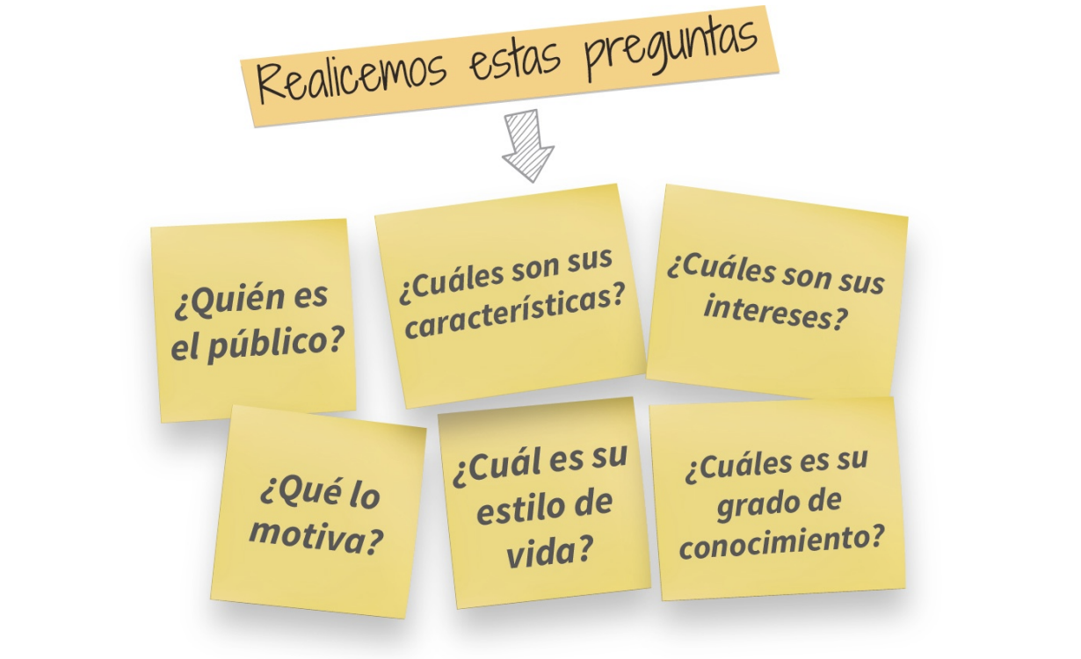

Slide 17

Aplique el modelo AIDA
Se denomina AIDA por las siglas de los cuatro pasos que la mente debe procesar para llegar a una acción final:
Primero algo nos llama la Atención, regularmente está asociado a una necesidad, problemática u oportunidad. Si me llama mucho la Atención luego pasamos a un estado mayor en la mente que es el Interés, continuando luego a la fase de Deseo, es decir, querer tener o solucionar algo. Y finalmente pasamos a tomar una Acción de decisión.

Slide 18
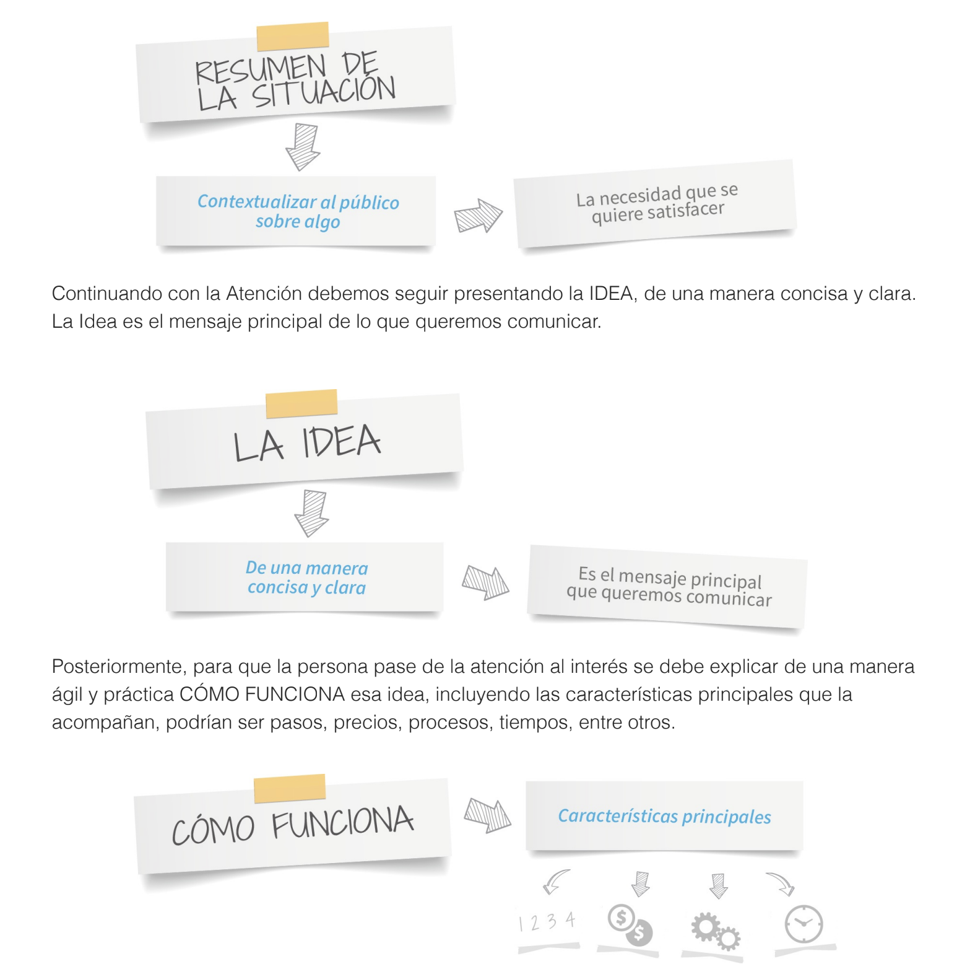
Las Presentaciones Efectivas están estructuradas en el Modelo de Toma de Decisiones AIDA. Para lograr la Atención del individuo debemos hacer un RESUMEN DE LA SITUACIÓN que se quiere presentar, es decir, debemos contextualizar al público sobre algo. Por lo general, está asociado a la necesidad que se quiere satisfacer o solucionar.
Continuando con la Atención debemos seguir presentando la IDEA, de una manera concisa y clara. La Idea es el mensaje principal de lo que queremos comunicar.
Posteriormente, para que la persona pase de la atención al interés se debe explicar de una manera ágil y práctica CÓMO FUNCIONA esa idea, incluyendo las características principales que la acompañan, podrían ser pasos, precios, procesos, tiempos, entre otros.

Slide 19
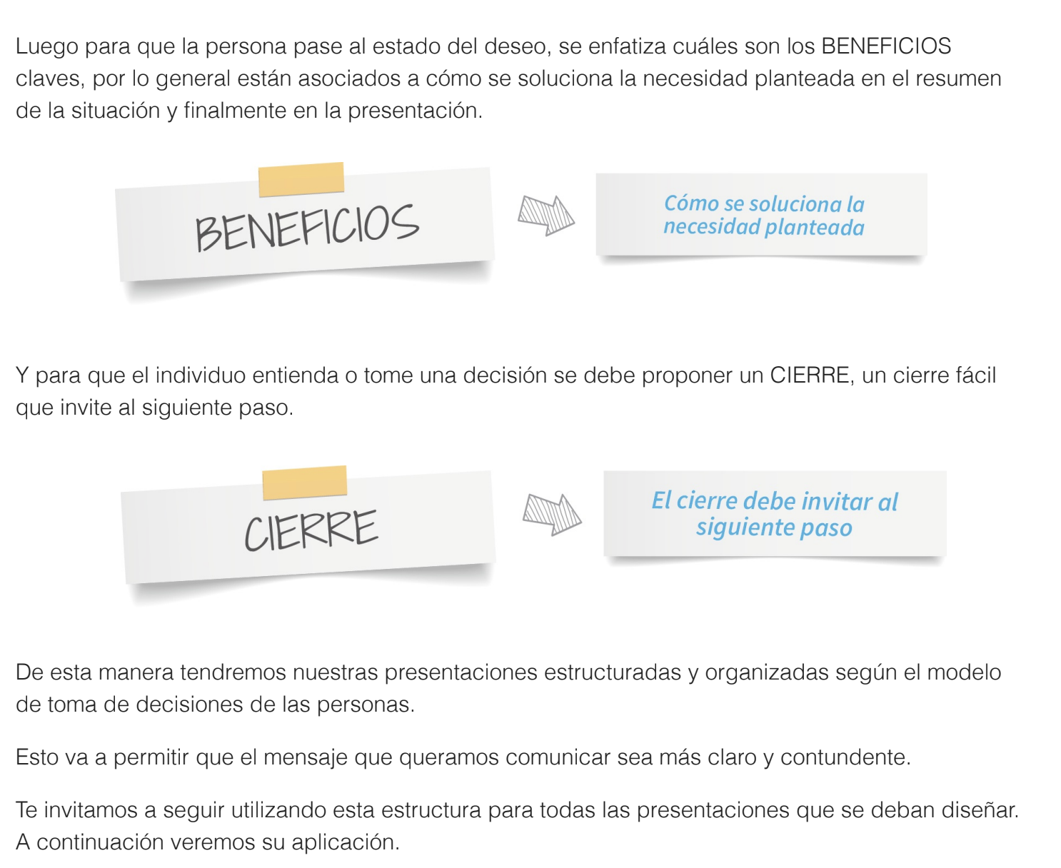
Luego para que la persona pase al estado del deseo, se enfatiza cuáles son los BENEFICIOS claves, por lo general están asociados a cómo se soluciona la necesidad planteada en el resumen de la situación y finalmente en la presentación.
Y para que el individuo entienda o tome una decisión se debe proponer un CIERRE, un cierre fácil que invite al siguiente paso.
De esta manera tendremos nuestras presentaciones estructuradas y organizadas según el modelo de toma de decisiones de las personas. Esto va a permitir que el mensaje que queramos comunicar sea más claro y contundente.

Slide 20
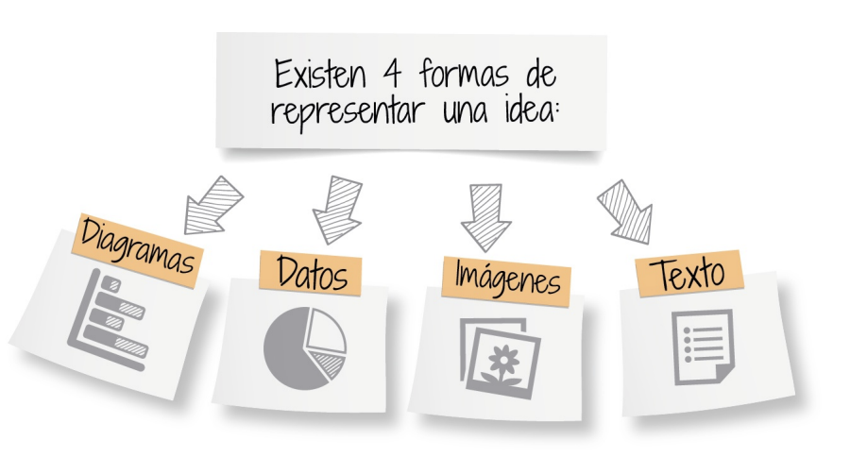

Slide 21

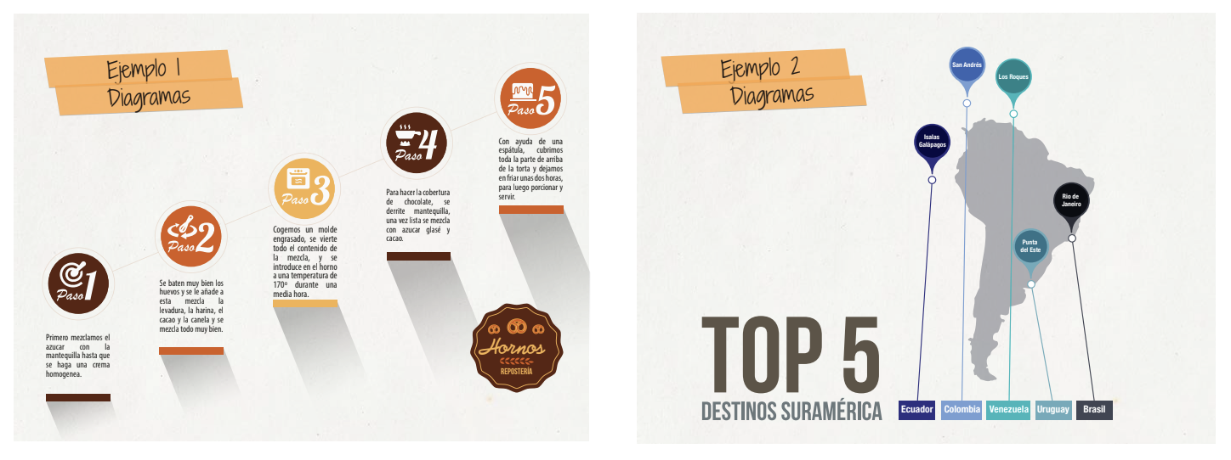



Slide 22

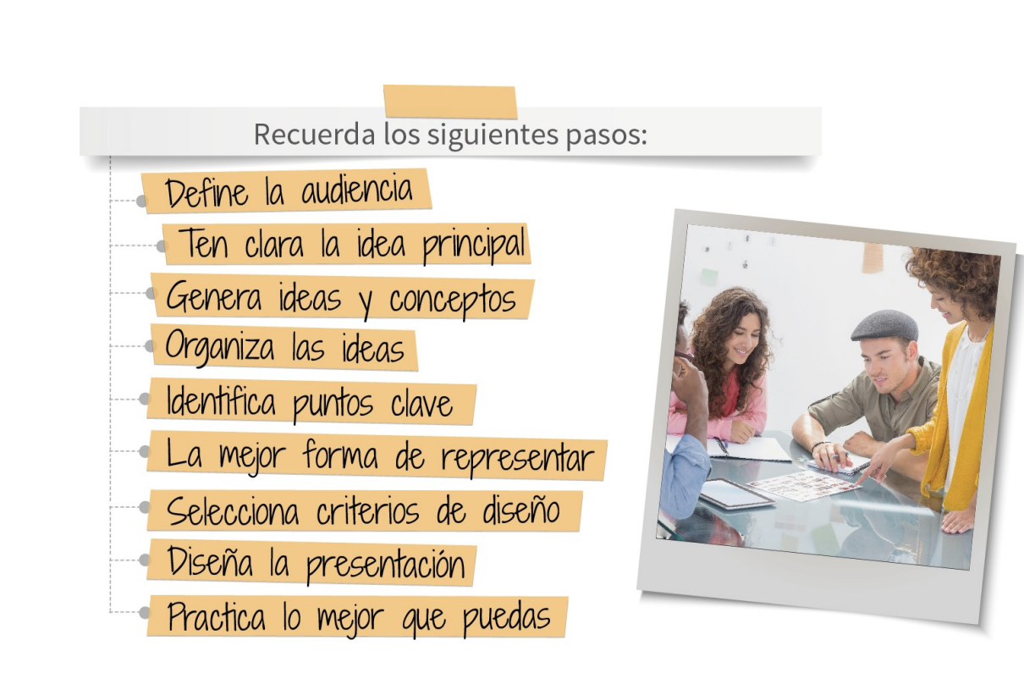

Slide 23
Diapositivas para el desarrollo del contenido
RECUERDE: las diapositivas son una guía para el desarrollo de su exposición. Busque la armonía entre el texto, las imágenes, los colores y los gráficos.
No sature las diapositivas de información sea breve y conciso
Utilice siempre la tipografía calibri (por su visibilidad y legibilidad)
Unifique los estilos de los títulos, subtítulos y párrafos en cuanto a tamaño y color
Siga el orden propuesto en las diapositivas
No elimine el fondo de las diapositivas
No sobreponga textos o imágenes sobre los gráficos de la diapositiva
Corrija la redacción y ortografía, maneje el mismo tipo de letra.
En la ultima diapositiva agregue la información de contactos
Menos es más, siga las pautas básicas y logrará una presentación armoniosa
Presentaciones para todo tipo de públicos, visuales, auditivos, sensoriales.
Haga énfasis en la voz, en la idea y en los beneficios.

Slide 24
Diapositiva de carácter Informativo de la dependencia que desarrolla la exposición
Haga clic para agregar nombres de contacto
Teléfonos
Pagina web (si la tiene)
Correo electrónico
Redes sociales (si las tiene)
Entre otros

Slide 25
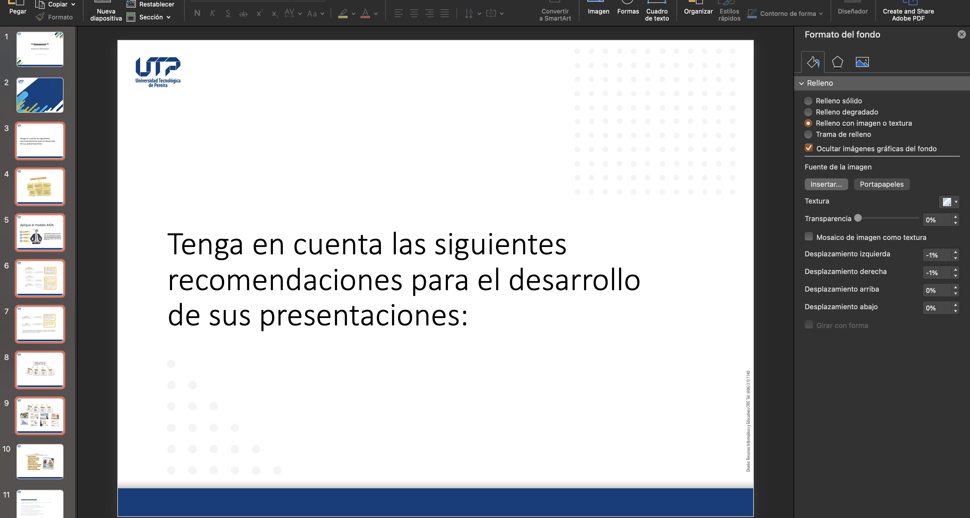
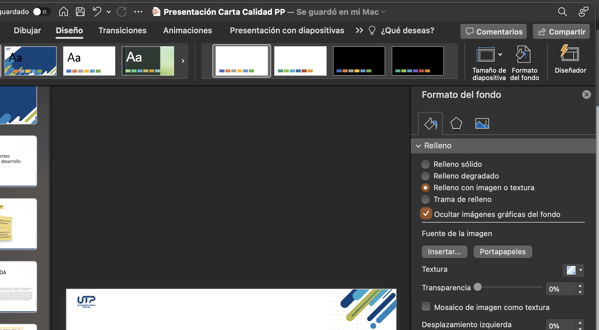
Para cambiar el fondo de una diapositiva
Señala el/los slides a los que les desea cambiar el diseño/fondo.
En la pestaña Diseño en Formato de fondo - Relleno y allí señala relleno con imagen o textura, da clic sobre ocultar imágenes gráficas del fondo y luego insertar para buscar la img que desea colocar.

Slide 26


